Slide 1
3er. sesión de 2020 Retos en la gestión de calidad de la información estadística económica durante la pandemia
Octubre 2020

Slide 2
Censos Económicos 2019
Impacto
Se tuvieron que realizar adecuaciones en la organización del personal de oficinas centrales para el nuevo esquema de trabajo en casa, preservando la calidad de la información.
No tuvimos impacto que nos llevara a realizar adecuaciones en el diseño del programa, porque nos adaptamos rápidamente a la nueva forma de organización para garantizar el correcto procesamiento y análisis de la información, con el objeto de generar resultados de calidad.

Slide 3
Censos Económicos 2019
Asegurar la consistencias de la información a nivel micro y macroeconómico; las referencias geográficas y la conformación de empresas, entre otros.
Se realizaron más de 10 reuniones con las Direcciones Regionales y las Coordinaciones Estatales, a través de videoconferencia (Teams), para capacitar, analizar, dar seguimiento al proceso de revisión y liberación de cifras, con miras a la salida de los tabulados definitivos.
Se hicieron dos modificaciones presupuestales para ampliar la vigencia del personal, una en mayo, para 70 plazas (36 del ámbito estatal y 34 de oficinas centrales, con vigencias a septiembre y diciembre respectivamente), la segunda en septiembre, 25 plazas de oficinas centrales, con vigencia a diciembre.
Acciones para asegurar la calidad

Slide 4
Índices de Precios
Impacto
Dado que no podíamos realizar las cotizaciones de manera directa en campo, se corría el riesgo de que se subiera la no respuesta para los dos Índices.
Acciones
En la segunda quincena de marzo se buscó el contacto con todos los informantes por diferentes medios de comunicación como internet, teléfono del establecimiento, celular del contacto, correo electrónico y plataformas para entrega a domicilio.
A partir del 1º. de abril se estuvieron haciendo las recolecciones de las cotizaciones desde sus casas.
Cuando no se puede obtener el precio, se imputa la variación del precio mediante la metodología prevista, que está apegada a las recomendaciones y manuales internacionales.

Slide 5
Índice de Precios al Consumidor
Medios de cotización de la muestra de precios del INPC
Total de específicos cotizados por quincena es poco menos de 120,000
A medida que las autoridades van permitiendo la apertura de establecimientos comerciales, la visita directa se ha ido incrementado en el INPC.

Slide 6
Índice de Precios al Consumidor
Impacto en el tamaño de la muestra
1 El tamaño de muestra se calculó para estimar el Índice nacional por genérico, para un nivel de confianza del 95% y un error relativo diferenciado por genérico.
2 Para los genéricos probabilísticos que sobrepasan los precios faltantes (tasa de no respuesta) de diseño, se calculó la confianza equivalente.
3 Calculado después de la imputación de los precios faltantes.

Slide 7
Índice de Precios al Consumidor
Impacto en los resultados
Con base al diseño estadístico de la muestra del INPC, la falta de precio durante la 1ª Qna de mayo tuvo un su mayor impacto afectando 40 genéricos que suman el 11.1% de las ponderaciones.

Slide 8
Índice de Precios Productor
Impacto en los resultados
Porcentaje que representan los genéricos del INPP
afectados estadísticamente por la falta de precio
Con base al diseño estadístico de la muestra del INPP, la falta de precio durante el mes de mayo tuvo su mayor impacto afectando 22 genéricos que suman el 2.65% de las ponderaciones.

Slide 9
Índice de Precios Productor
Medios de cotización de la muestra de precios del INPP
Total de específicos cotizados por mes es de 35,736

Slide 10
Índices de Precios
Acciones a futuro
Seguir con la recolección de precios mediante el uso de las tecnologías de la información, y en la medida de lo posible reanudar la visita directa a los establecimientos de manera gradual. Para ello hay que analizar si la captación puede seguir igual, revisar el procedimiento, dado que no vamos a regresar a campo de inmediato, sino será de manera paulatina de acuerdo a la estrategia del Instituto.

Slide 11
Encuestas Mensuales y Anuales
Impactos
Las Encuestas Económicas Nacionales Mensuales a pesar de que se levantaban en un medio digital cercano al 72% de los establecimientos de la muestra, en su mayoría podrían tener el riesgo de no respuesta por la pandemia debido al cierre de las actividades no esenciales.
El restante 28% era entrevista cara a cara, al no poder hacer la entrevista directa, también se incrementaría la no respuesta.
En el mes de abril efectivamente se dio una disminución en los niveles de captación de las encuestas mensuales de alrededor de un 4%, registrando el nivel más bajo en el mes de abril con un 90.2% a nivel nacional.

Slide 12
Encuestas Mensuales
Cierres temporales y tasas de No respuesta
Impactos
Los cierres temporales se refieren a las unidades económicas que suspendieron las actividades económicas durante la contingencia.
La falta de respuesta se refiere a las unidades económicas activas que no proporcionaron ninguna información al INEGI

Slide 13
Encuestas Mensuales
Impacto tasa de no respuesta
Para Construcción la participación se refiere a la variable “Valor de la Producción”

Slide 14
Encuestas Mensuales y Anuales
Acciones
Se establecen nuevos códigos para identificar los cierres temporales por COVID.
Elaboración de un formato para captar información sobre las principales variables (situación del personal, pago de remuneraciones e ingresos).
Se establecieron estrategias para atender a nivel dominio las afectaciones por falta de información.
Ajuste en los procesos de imputación según código de respuesta.
Mayor acercamiento con las Coordinaciones Estatales para establecer estrategias.
La captación por medios digitales pasó de un 72% al 80%.
Se han realizado publicaciones de notas a los usuarios indicando los dominios a utilizar con reserva.

Slide 15
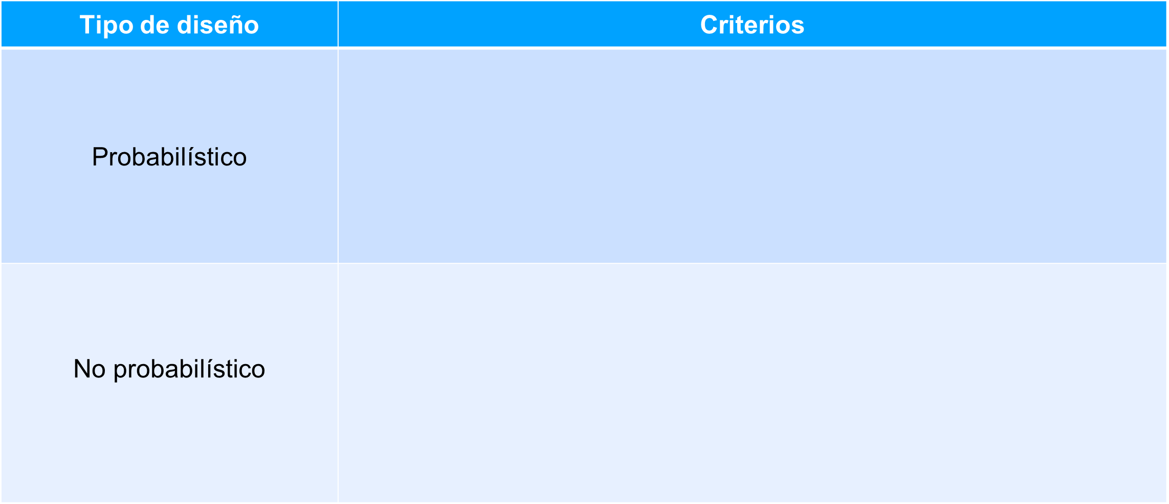
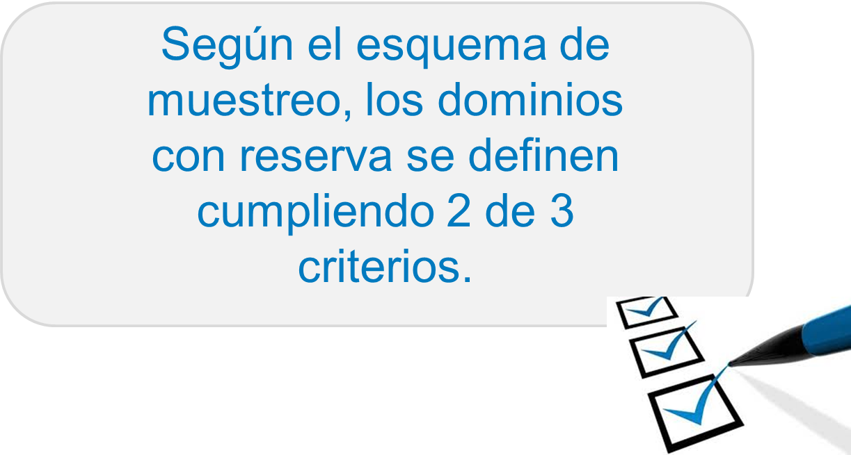
Encuestas Mensuales y Anuales
Criterios para definir los dominios con reserva
Durante la contingencia se estableció como estrategia establecer criterios que combinan ciertos umbrales de los Indicadores de Precisión Estadística, apegados al diseño estadístico, con la finalidad de definir los dominios considerados como reserva e informar al usuario por medio de una Nota, publicada junto con los resultados.
Tasa de No Respuesta Antes de Imputación Simple | > 15%
Tasa de Cumplimiento de Muestra Mínima | < 85%
Coeficiente de Variación | > 30%
Cobertura antes de Imputación | < 60%
Tasa de No Respuesta Antes de Imputación Simple | > 15%
Tasa de No Respuesta Antes de Imputación Ponderada | > 15%
Gestión de cambios

Slide 16
Vinculación de Registros
Administrativos (IMOAM)
Otras acciones
Para proporcionar mayor información oportuna, se calcula y genera el IMOAM que es el resultado del trabajo entre el INEGI y la Comisión Federal de Electricidad (CFE), establecido en el marco del Comité Técnico Especializado del Directorio Nacional de Unidades Económicas.
Se calcula a partir de una muestra de los establecimientos más grandes del sector manufacturero del país, los cuales se vincularon con los datos de consumo de electricidad a nivel de servicio (medidor) y se complementan con la información proporcionada por el Centro Nacional de Control de Energía (CENACE).
Se continua con la construcción de un Sistema Integrado de Registros Administrativos a partir de lineamientos de uso de los registros que proporcionan las Unidades del Estado, con un enfoque estadístico resiliente que permita mantener la generación y difusión de la información, inclusive en situaciones adversas con calidad.

Slide 17
CONCLUSIONES
Para atender la emergencia se determinaron dominios de estudio con reserva, sin dejar de observar los criterios establecidos e incrementando algunos criterios adicionales o analizados de manera conjunta.
Como reto para las áreas generadoras de información, se tiene que pensar en determinar dominios de estudio en situaciones de emergencia.
Es importante mencionar que los cambios que se realizaron al diseño por el impacto de la pandemia, son cambios no previstos conforme al “Lineamiento de Gestión de Cambios” se documentará en el sistema en cuanto esté puesto en línea.
Hay que ver como aprovechar la experiencia que estamos viviendo y ver como las estrategias las consolidamos como acciones de mejora .

